Slide 1
PLANIFICACIÓN CLASES VIRTUALES HISTORIA, GEOGRAFÍA Y CS. SOCIALES 4°A SEMANA N° 31 FECHA : 26 al 30 de octubre 2020
Colegio Jean Piaget
Mi escuela, un lugar para aprender y crecer en un ambiente seguro y saludable

Slide 2
ASIGNATURA /CURSO | Historia, Geografía y Cs. Sociales / 4°A
NOMBRE DEL PROFESOR/A | Daniela Carreño Salinas
OBJETIVO DE APRENDIZAJE PRIORIZACIÓN NIVEL 1 | OA09 Reconocer y ubicar los principales recursos naturales de América, considerando su distribución geográfica, su uso, y la importancia de cuidarlos en el marco de un desarrollo sostenible.
INDICADORES DE EVALUACIÓN PARA OA | Localizan y observan en un mapa los principales recursos naturales de América. Enumeran los principales recursos naturales de América (recursos agrícolas y ganaderos, el mar y sus productos, minerales, entre otros).
CONTENIDO /HABILIDADES | Recursos naturales de América / D. Usar herramientas geográficas para ubicar y caracterizar elementos del espacio geográfico, como paisajes, población y recursos naturales.
OBJETIVO DE LA CLASE | Localizan en un mapa y enumeran los recursos naturales de América.
EVALUACIÓN | Responder ticket de salida y enviar a daniela.carreno@colegio-jeanpiaget.cl o al wsp +569 41745325 el día viernes 30 de octubre.

Slide 3
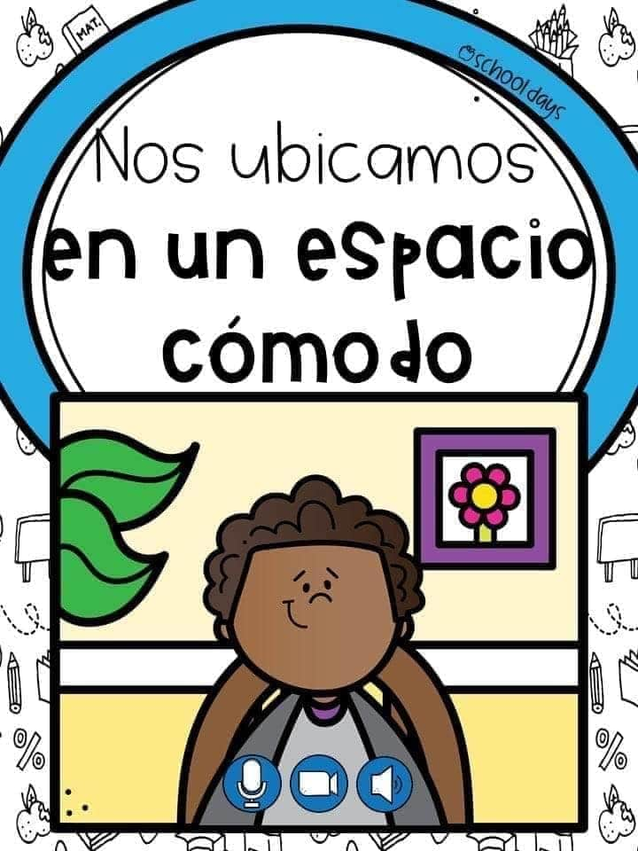

Slide 5
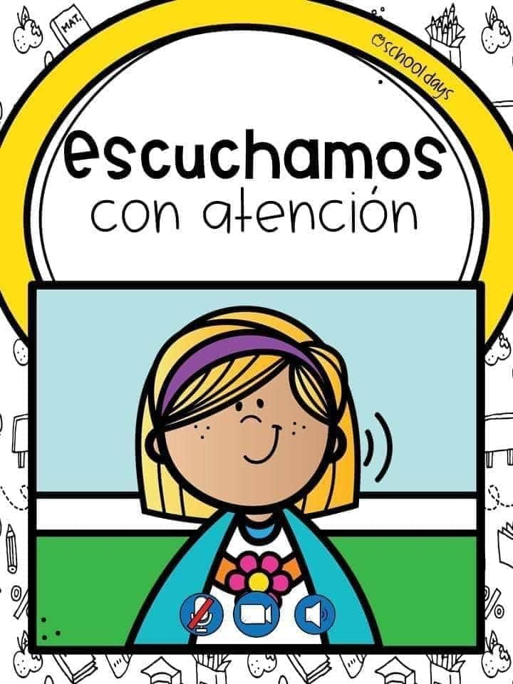
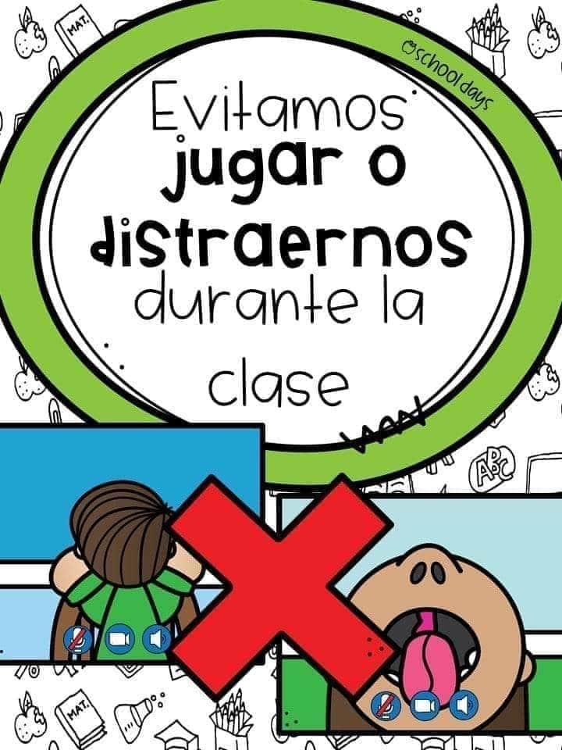

Slide 6
Importante:
Cuándo esté la animación de un lápiz, significa que debes escribir en tu cuaderno
Cuándo esté esta animación de una cámara fotográfica, significa que debes mandar reporte sólo de esa actividad (una foto de la actividad)
Cuándo esté esta animación de un libro, significa que debes trabajar en tu libro de Historia.
Cuándo esté esta animación de un signo de pregunta, significa que debes pensar y analizar, sin escribir en tu cuaderno. Responder de forma oral.

Slide 7
¿Recordemos?

Slide 8
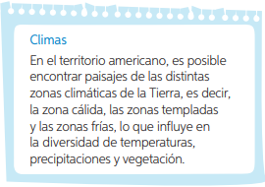
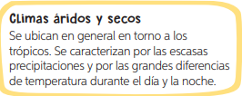
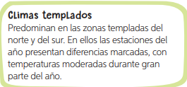
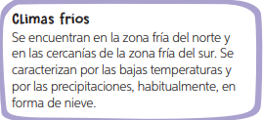
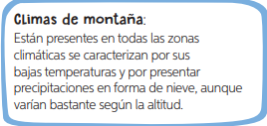
Abramos el libro en la página 85, lee con atención la información que se presenta:

Slide 9
Para describir un paisaje, necesitamos conocer algunos elementos geográficos:
1) Clima: Conjunto de condiciones atmosféricas propias de un lugar.
2) Ríos: Corriente natural de agua que fluye permanentemente y va a desembocar en otra, en un lago o en el mar.
3) Mares: Masa de agua salada
4) Vegetación: Conjunto de plantas propias de una zona o un lugar.
5) Montaña: Elevación natural del terreno de gran altura.
6) Edificación: Construcción de grandes dimensiones hechas por el ser humano.
7) Cultivo: Es un producto vegetal, que se planta y se cosecha.
8) Camino: Franja de terreno utilizada o dispuesta para caminar o ir de un lugar a otro
9) Población: Conjunto de habitantes de un lugar.
10) Idioma: Sistema de comunicación verbal o gestual, propia de una sociedad humana.

Slide 10
AMÉRICA Y SUS DIVERSOS PAISAJES
Paisajes de América
Tropicales
Templados
Fríos
Selva
Mediterráneo
Polar
Sabana
Bosque
Pradera
Tundra
Taiga
Áridos
Desierto
Pampa
Montaña
Costero
Costa
Isla

Slide 11
Recursos naturales de América
Objetivo: Localizan en un mapa y enumeran los recursos naturales de América.

Slide 12
Observemos el video
https://www.youtube.com/watch?v=E9AQcA2jEh8&feature=emb_logo

Slide 13
¿Qué son los recursos naturales?
Cosas que nos brinda la naturaleza y el ser humano utiliza en su beneficio
¿Cuáles son los recursos renovables?
¿Y los recursos no renovables?
Son aquellos que la naturaleza los renueva a lo largo de sus ciclos.
Son aquellos que se agotan a medida que los utilizamos, son limitados.

Slide 14
La naturaleza es la fuente de los recursos que necesitamos los seres humanos para satisfacer nuestras necesidades más básicas. Estos recursos son denominados recursos naturales y, según el modo en que se regeneran, pueden ser divididos en recursos renovables y recursos no renovables.
Abramos el libro en la página 98, lee con atención la información que se presenta:

Slide 15
Abramos el libro en la página 99, y leamos con mucha atención:

Slide 16
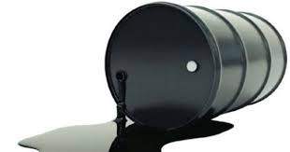
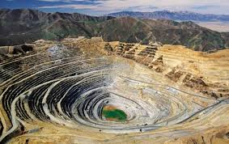
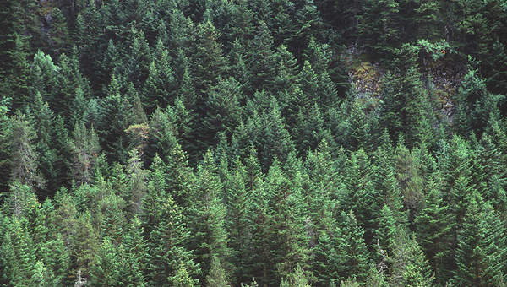
¿Qué tipo de recurso natural se presenta en la imagen (renovable o no renovable)?
Renovable
No renovable
No renovable
Renovable

Slide 17
Abramos el libro en la página 105 y leamos con mucha atención:

Slide 18
Abramos el libro en la página 106 y leamos con mucha atención:
¿En qué región se concentran la mayor cantidad de recursos naturales?

Slide 19
Abramos el libro en la página 107 completa la el recuadro con el recurso según corresponda::

Slide 20
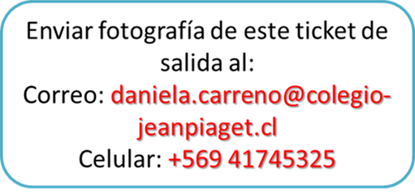
TICKET DE SALIDA
HISTORIA, GEOGRAFÍA Y CS. SOCIALES
SEMANA 31
Nombre: _______________________________________
Observando el mapa de los recursos naturales de América ¿la mayoría de estos son renovables o no renovables?
¿Qué recursos naturales se encuentran disponibles en nuestro país? Enuméralos.
Si observas atentamente el mapa de América y sus recursos naturales ¿existe alguna relación entre los climas y los recursos que allí se presentan? Explica dando un ejemplo.
¿Crees tú que en nuestro país hay cuidado y respeto por los recursos naturales?

